Slide 3
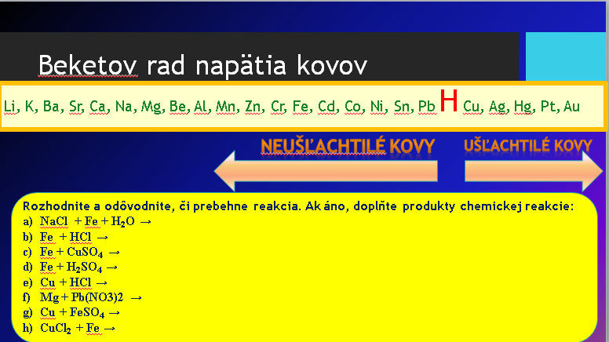

Slide 4
Opakovanie (Cu, Ag, Au)
1.Aké oxidačné číslo je typické pre: a) Au b) Cu c) Ag
2. Akým spôsobom sa získava Ag a Au? Prečo je tento spôsob špecifický a nie veľmi ,,šťastný“?
3. Ktoré chemická látka vzniká keď černie strieborná retiazka? Ako by sme jej vrátili lesk?
4. V ktorých 2 mestách SR sa v minulosti ťažila meď?
5. Aký zlatnícky punc (číslo) nájdete na striebornej a aký na zlatej retiazke?
6. Uveďte 3 odvetvia resp. spôsoby, využívania Cu, Ag, Au v bežnom živote.
7. Aké zloženie má lúčavka kráľovská a na čo sa používa?
8. Aký vzorec má a) kuprit b) argentit c) chalkopyrit d) chalkozín
9. S ktorou s kyselín reaguje meď?
a) HNO₃ (zried.) b) HNO₃(konc.) c) HCl d) H₂SO₄ (zried.) e) H₂SO₄konc.horúca)

Slide 6
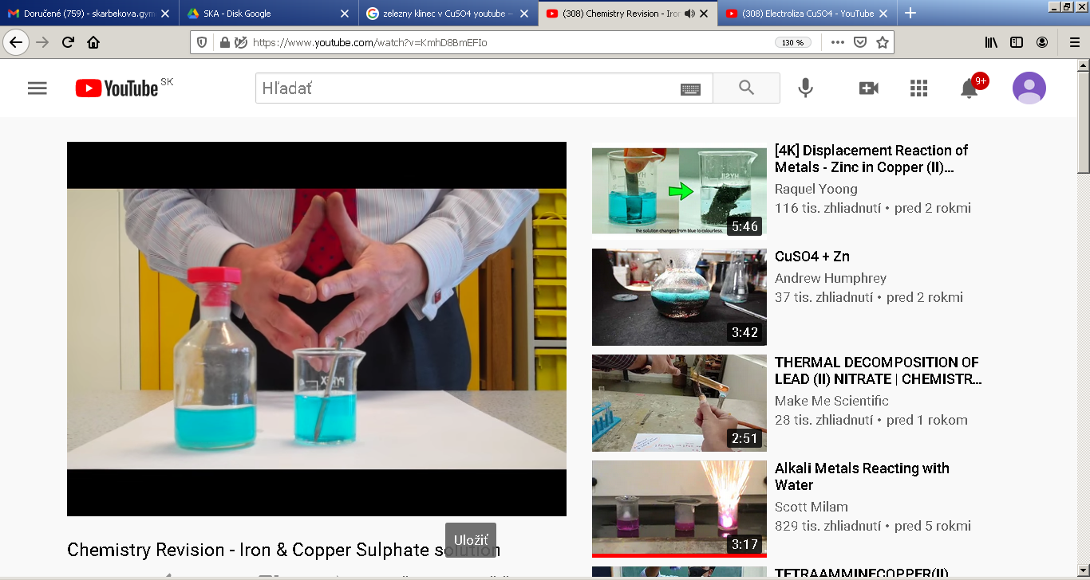
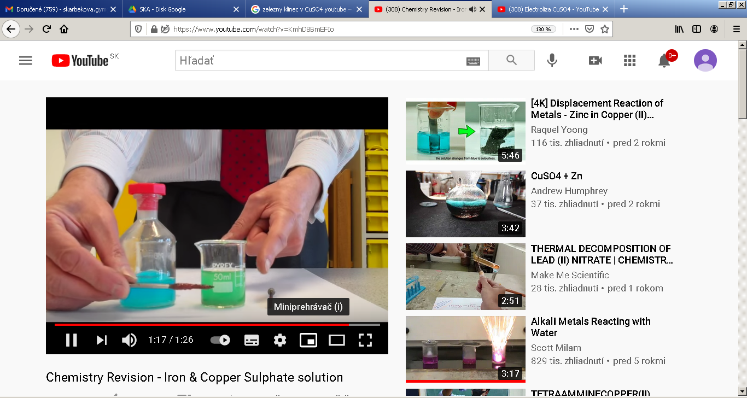
https://www.youtube.com/watch?v=KmhD8BmEFIo
II+
II+
Fe⁰ + CuSO₄ → Cu⁰ + FeSO₄

Slide 7
Riešenie:
2NaCl + Fe + 2H₂O → áno FeCl₂ + 2NaOH + H₂
2Fe + 6HCl → áno 2FeCl₃ + 3H₂
Fe + CuSO₄ → áno FeSO₄ + Cu
Fe + H₂SO₄ → áno FeSO₄ + H₂
Cu + HCl → NEREAGUJE
Mg + Pb(NO₃)₂ → áno Mg(NO₃)₂ + Pb
Cu + FeSO₄ → NEPREBEHNE - meď je ušľachtilý kov(P od H)
CuCl₂ + Fe → áno FeCl₂ + Cu

Slide 9
Všeobecná charakteristika (Zn, Cd, Hg)
(n-1)d¹⁻¹⁰ n s⁰⁻²
striebrolesklé kovy
nízka teplota topenia
typické oxidačné číslo +II výnimka Hg (môže mať aj +I aj v +II)
majú plne zaplnené d orbitály
₃₀Zn ____________________
₃₀Zn²⁺ ____________________
tvoria aj koordinačné zlúčeniny (najstabilnejšie má Cd)
všetky tri reagujú s HNO₃ a konc. H₂SO₄

